Slide 1
Kleuren (klas 2)
2. Prisma en spectrum 2. Kleur van voorwerpen 4. Diepte zien met rood/blauwe bril (3D) 5. Einde
agtijmensen.nl 24042021

Slide 2
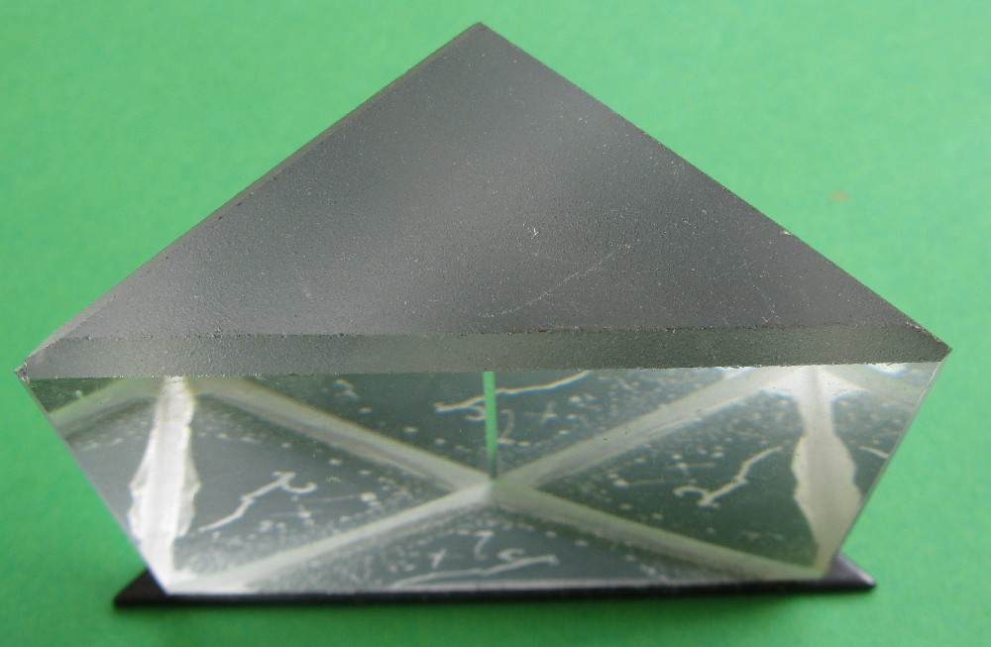
1. Een witte lichtstraal . . .
Rood, oranje,
geel, groen, blauw, paars/violet
Tweede knik.
valt op een glazen prisma.
2. De lichtstraal knikt twee keer . . .
en op het scherm zie je het spectrum.
infrarood (IR) of warmtestraling is onzichtbaar.
Eerste knik.
Ultraviolet (UV) is onzichtbaar. Het is de oorzaak van een bruine huid (evt. huidkanker) en sneeuwblindheid.

Slide 3
1. Bij wit licht is het hart rood.
2. De rode kleur wordt weerkaatst.
3. De andere kleuren van het . . .
spectrum worden geabsorbeerd.

Slide 4
1. Bij wit licht is het hart rood.
2. Een blauw filter in de bundel . . .
en het hart wordt zwart want . . .
het absorbeert het blauwe licht.

Slide 5
1. Bij wit licht is het hart rood.
2. Een rood filter in de bundel . . .
en het hart wordt rood want . . .
het weerkaatst het rode licht.

Slide 6
1. Bij wit licht is het ‘onze’ vlag.
2. Een blauw filter in de bundel . . .
en rood wordt zwart . . .
en wit en blauw worden blauw.

Slide 7
1. Bij wit licht is het ‘onze’ vlag.
2. Een rood filter in de bundel . . .
en rood en wit worden rood . . .
en blauw wordt zwart.
menu

Slide 8
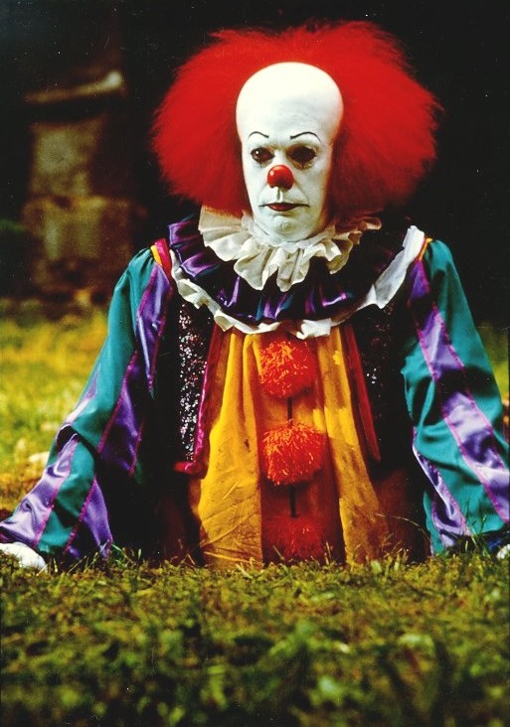
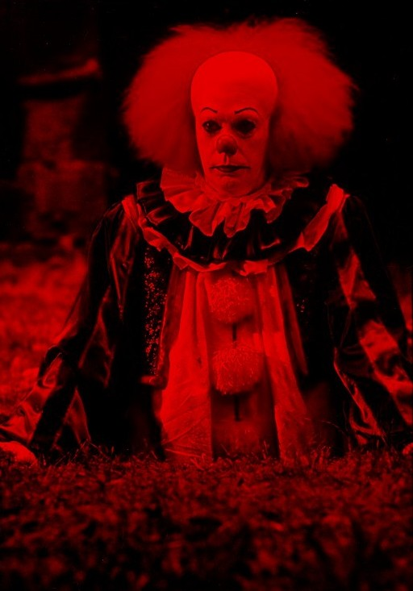
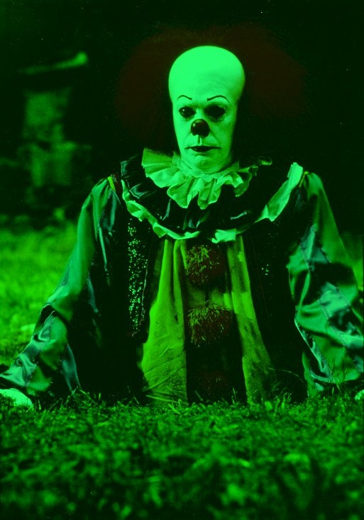
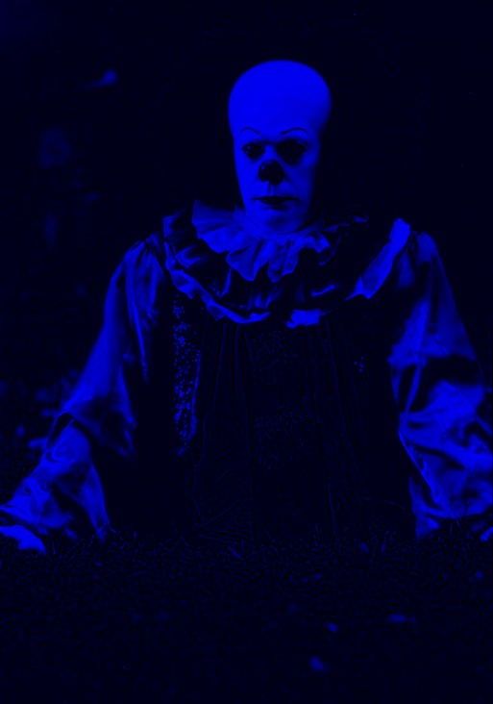
Bekijk deze foto’s eens door een groen of blauw filter . . .

Slide 9
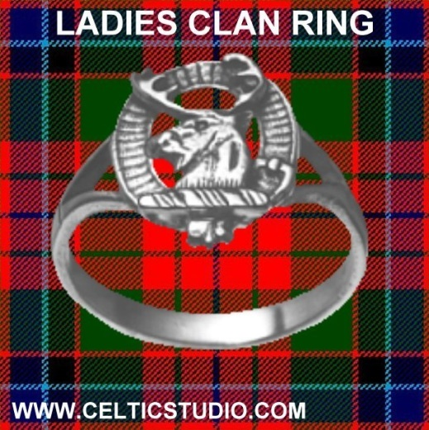
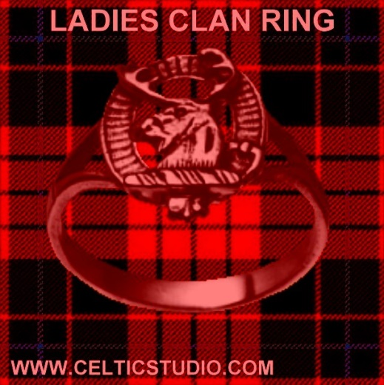
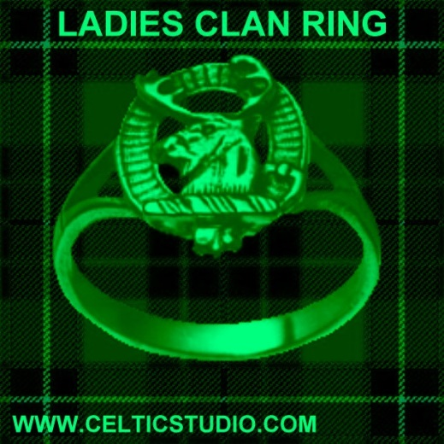
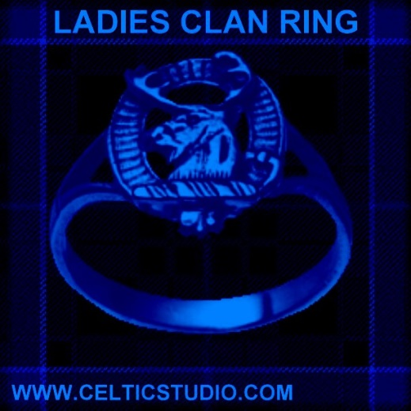
menu
Bekijk deze foto’s eens door een groen of blauw filter . . .

Slide 10
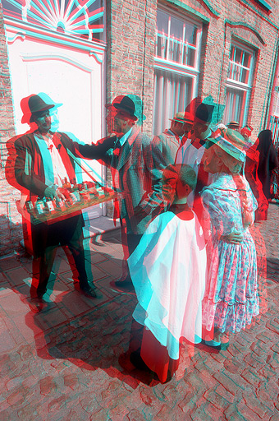
3D.
Bekijk deze foto’s eens door een
rood/ blauwe bril . . .
menu

Slide 11
Einde

